Slide 1

Организация работы с одаренными обучающимися во внеурочной деятельности
Н.Ф. Пахаева,
учитель математики
МОУ «Турочакская СОШ им. Я.И. Баляева»

Slide 2
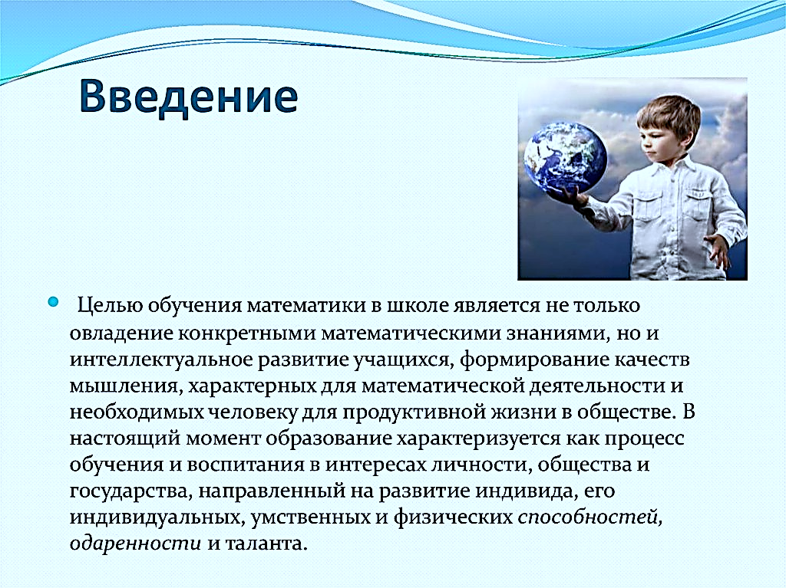
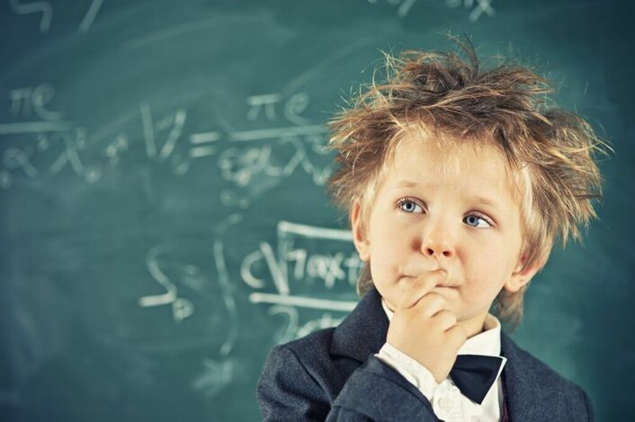

Slide 3

«Одаренность - это маленький росточек, проклюнувшийся из земли, требующий к себе особого внимания. Необходимо холить и лелеять, ухаживать за ним, сделать все необходимое, чтобы он вырос и дал обильный плод»
В.А. Сухомлинский

Slide 4

Одаренный ребенок
- это ребенок, который выделяется яркими, очевидными, иногда выдающимися достижениями (или имеет внутренние предпосылки для таких достижений) в том или ином виде деятельности.

Slide 5

Система работы с одаренными детьми включает в себя следующие компоненты:
выявление одаренных детей;
развитие творческих способностей на уроках;
развитие способностей во внеурочной деятельности;
создание условий для всестороннего развития одаренных детей.

Slide 6
Система работы с одаренными детьми включает в себя следующие компоненты:
выявление одаренных детей;
развитие творческих способностей на уроках;
РАЗВИТИЕ СПОСОБНОСТЕЙ ВО ВНЕУРОЧНОЙ ДЕЯТЕЛЬНОСТИ;
создание условий для всестороннего развития одаренных детей.

Slide 7
РАЗВИТИЕ СПОСОБНОСТЕЙ УЧАЩИХСЯ ВО ВНЕУРОЧНОЙ ДЕЯТЕЛЬНОСТИ
01
• групповые занятия с одаренными учащимися;
• кружки, факультативы, курсы по выбору, спецкурсы, элективные курсы;
• конкурсы и викторины;
• предметные олимпиады;
• работа по индивидуальным планам;
• интеллектуальные марафоны ;
• индивидуальные творческие задания;
• проекты по различной тематике.
02
03
04
05

Slide 8
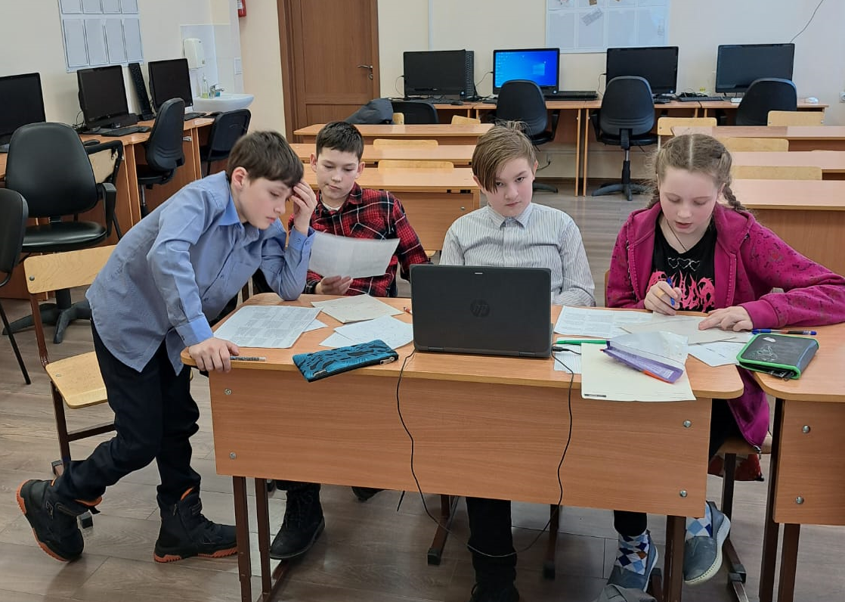
5-6 класс: кружки, курсы по выбору
важно создать условия для самоопределения и самовыражения, реализации интеллектуальных возможностей, проявления творческих способностей.
Главная цель – проведение определенной подготовительной работы, направленной на углубление изучения математики и развитие интереса обучающихся к предмету

Slide 9
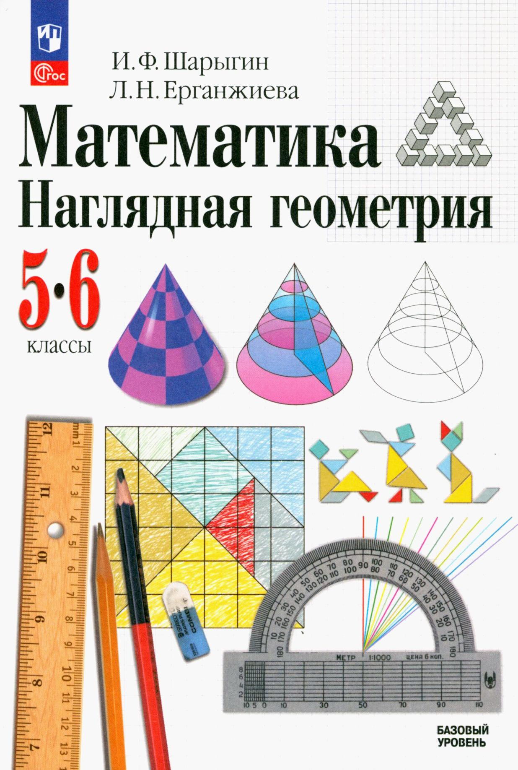

Slide 10
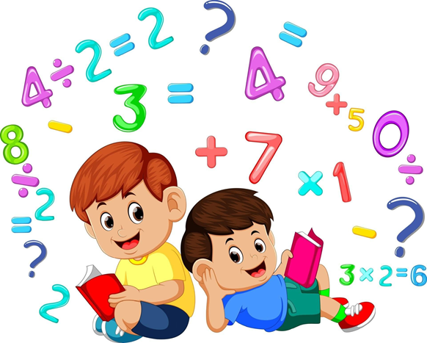


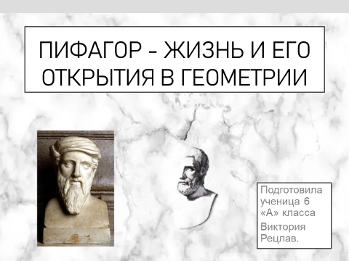

Slide 11
Спецкурсы для обучающихся старших классов как одна из форм организации образовательного процесса представляет собой систему учебных занятий, содержание которых позволяет ученикам углубленно изучить отдельные разделы школьной программы или получить знания в интересующих их областях знаний.
Основу содержания спецкурса составляют темы, которые не рассматриваются на уроках, но доступны и интересны для изучения детьми; требует активной работы с дополнительной литературой, самостоятельного осмысления проблем, умения работать с устным изложением учителя как источником информации. К тому же обычно старшеклассники уже имеют опыт самостоятельной творческой деятельности

Slide 12


Математические олимпиады являются важной составной частью работы с одаренными детьми. Они позволяют выявить и развить такие качества, которые не всегда проявляются в повседневном учебном процессе. Не секрет, что очень часто отлично усваивающие школьный материал обучающиеся теряются при решении олимпиадных задач и не добиваются высоких результатов. Это связано с тем, что успешное выступление в олимпиадах требует специфических качеств и особых способностей, которые, естественно, тоже следует развивать.

Slide 13



серии Международных конкурсов проекта interkon.online «Хочу все знать»
серии Международных олимпиад проекта compedu.ru Весенне-летний фестиваль знаний
серии Международных олимпиад проекта intolimp.org «Весна-лето

Slide 14
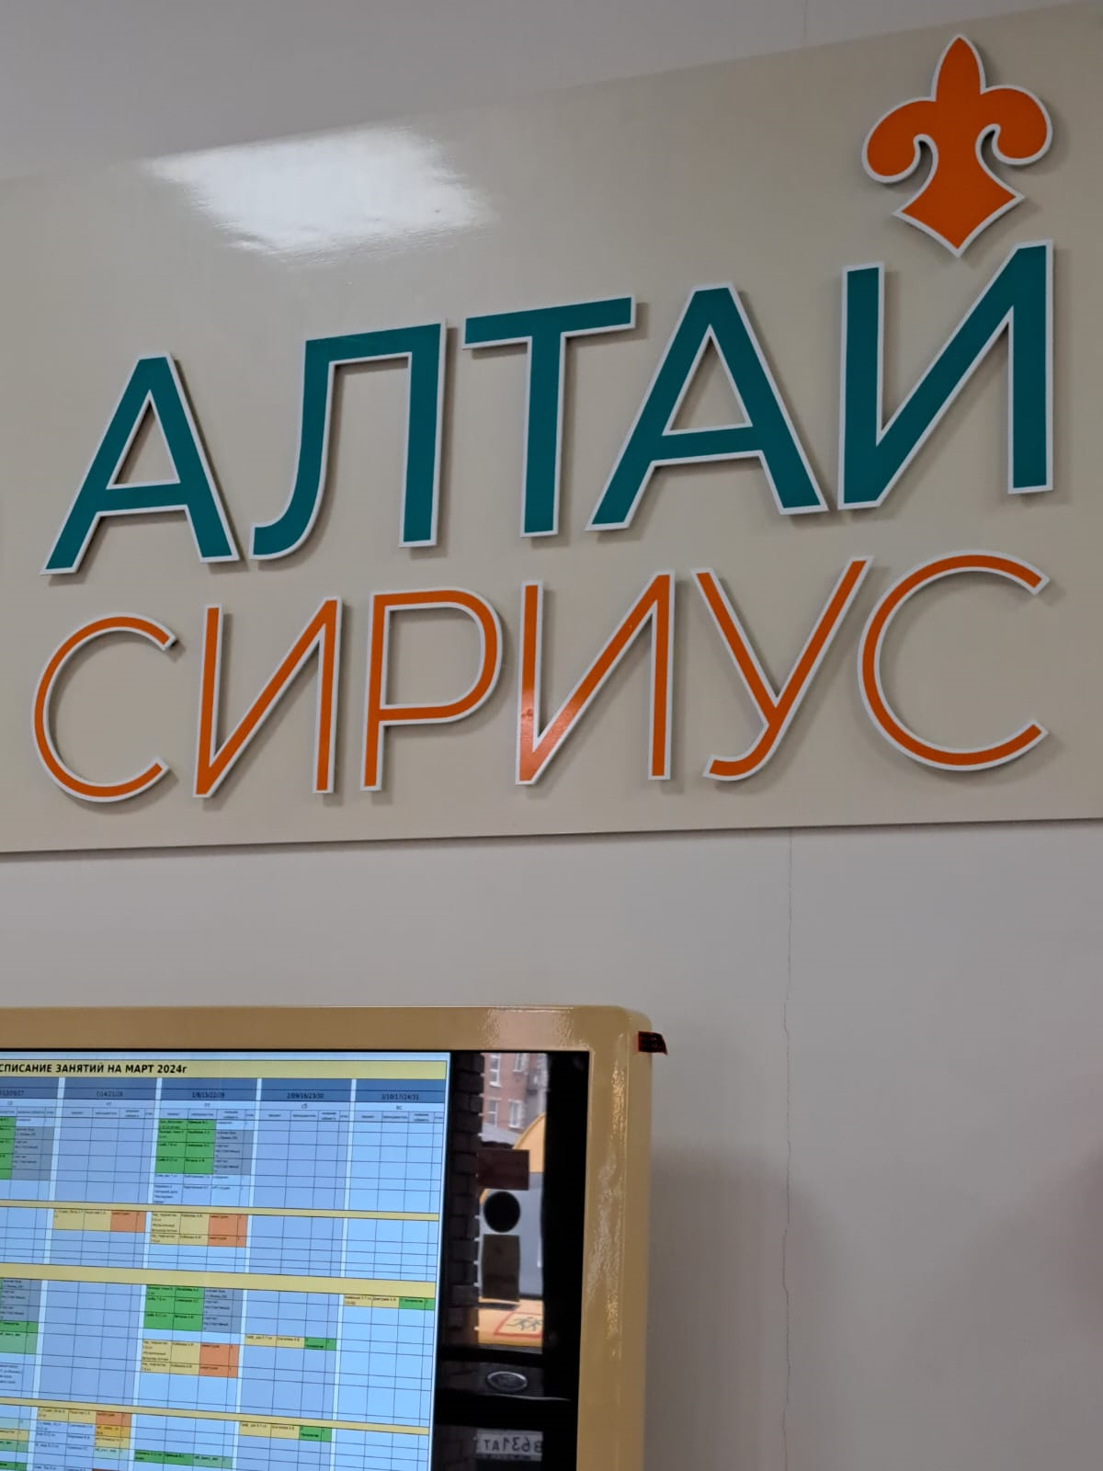

Турнир математических игр 5-6 класс

Slide 15
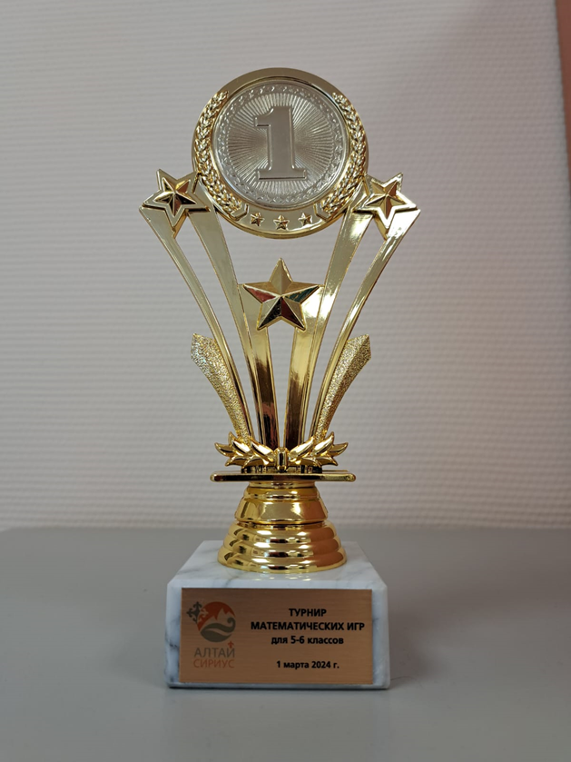
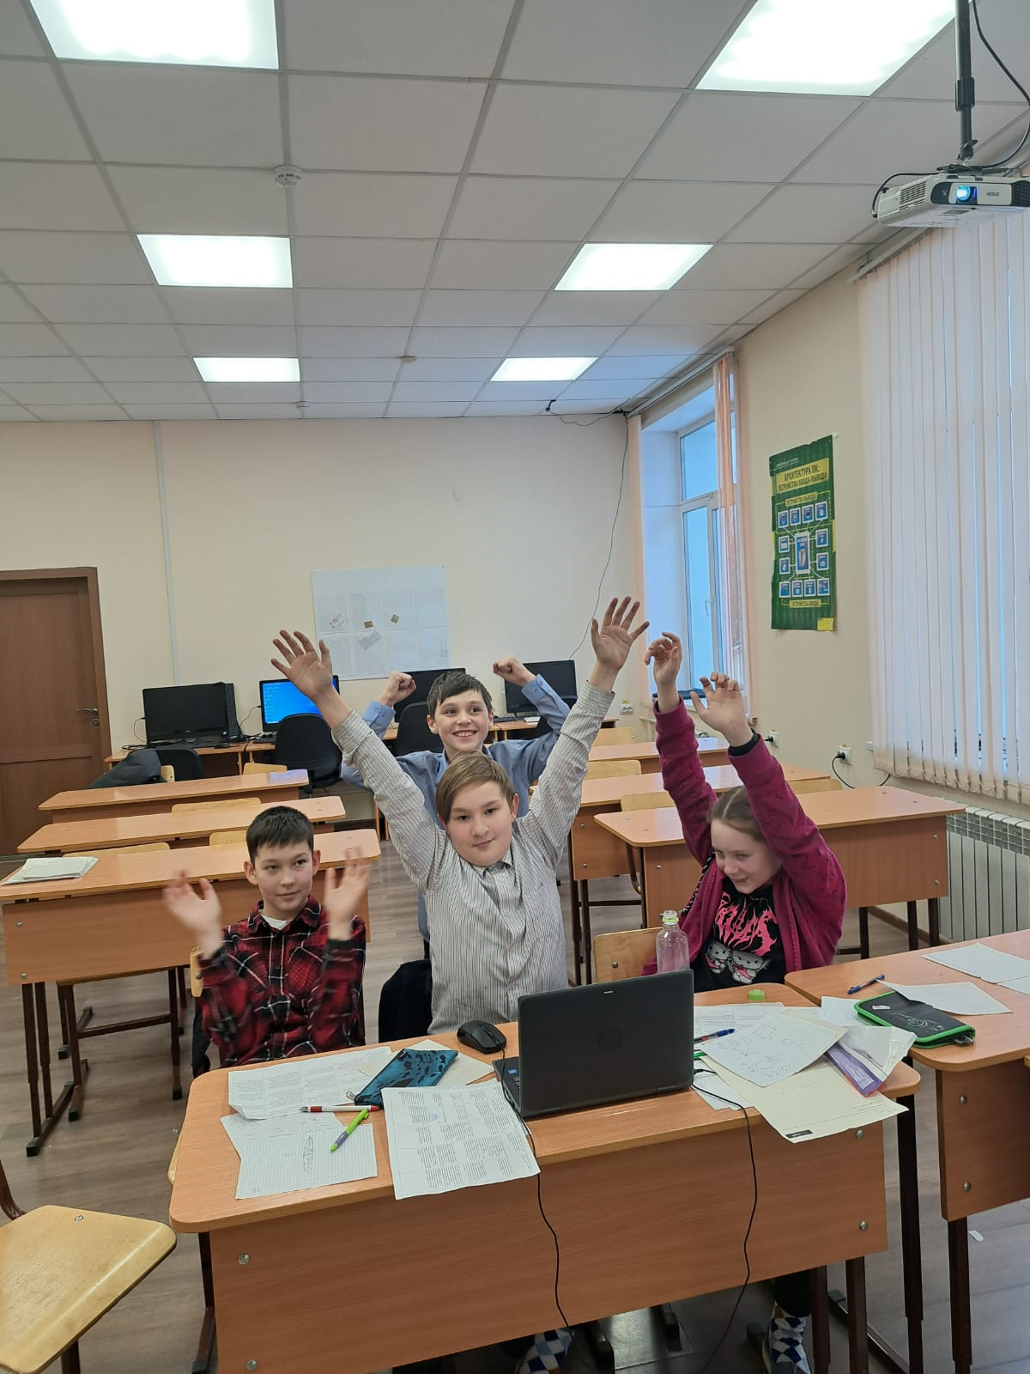
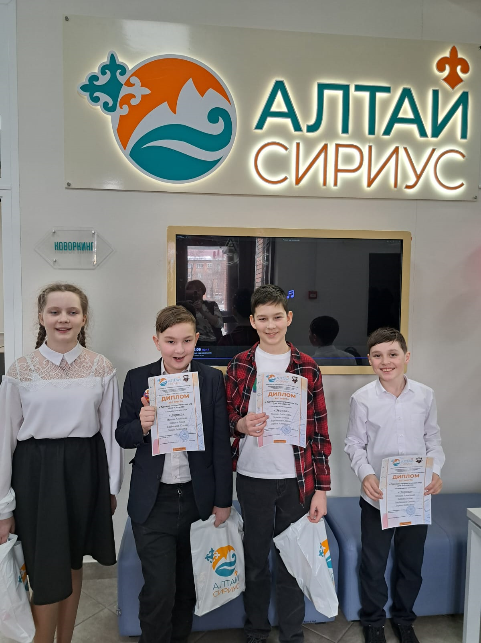

Slide 16
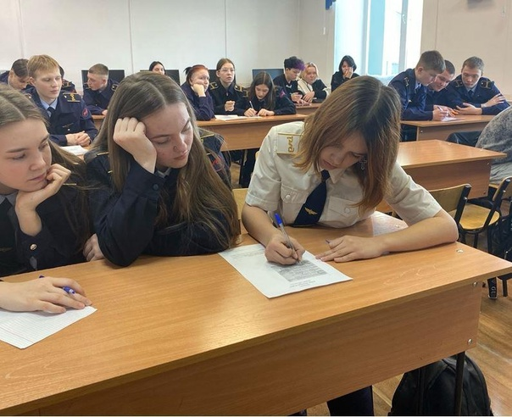

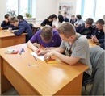

Slide 17
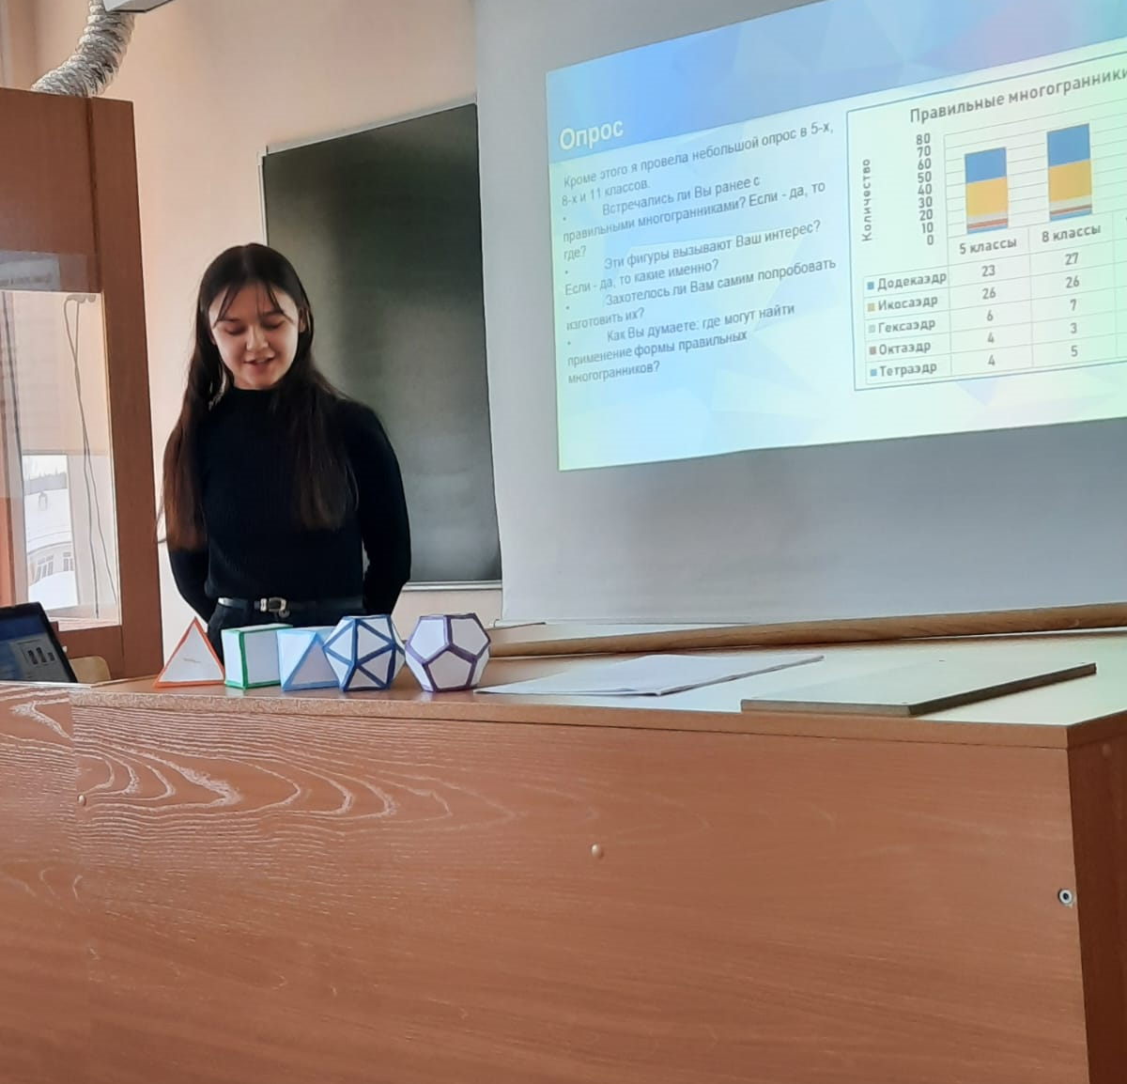
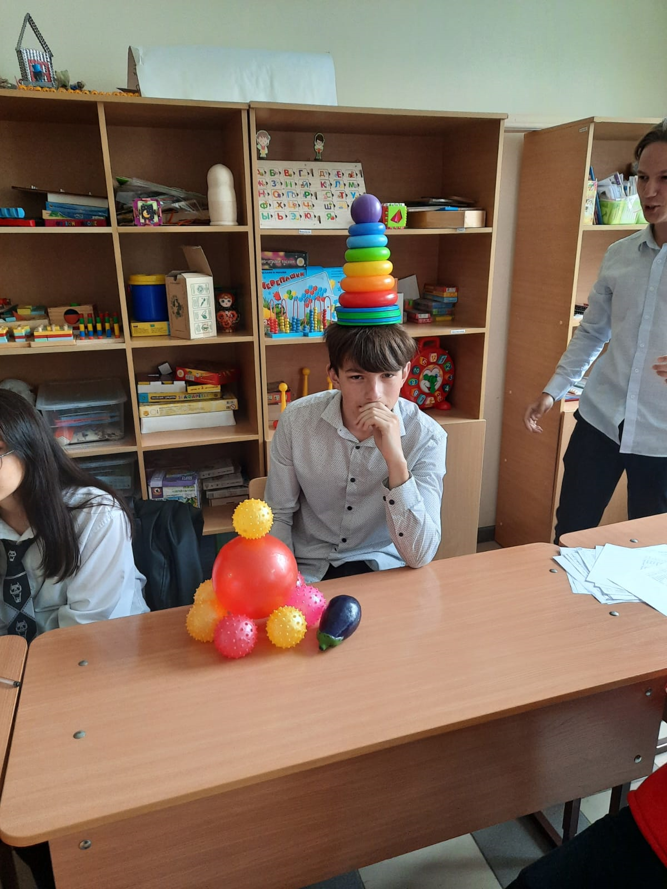
РАЗВИТИЕ СПОСОБНОСТЕЙ УЧАЩИХСЯ ВО ВНЕУРОЧНОЙ ДЕЯТЕЛЬНОСТИ
01
Проектные работы учащихся:
«Применение подобия: измерение высоты предмета на местности»
«Симметрия в пространстве»
«Правильные многогранники»
«Золотое сечение»
«Загадки пирамид»
« Геометрия вокруг нас»
« Лист Мебиуса»
02
03
04
05

Slide 18
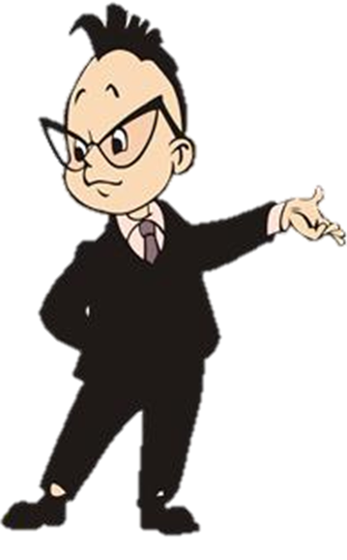
Учитель должен быть:
творческим, профессионально грамотным, способным к экспериментальной и научно-исследовательской деятельности, умелым организатором учебно-воспитательного процесса, интеллигентным, эрудированным, владеть современными образовательными технологиями . Для учителя должны быть характерны: желание работать нестандартно, поисковая активность, знание психологии одаренных детей, готовность к сотрудничеству, стремление к интеллектуальному совершенствованию, умение создать доверительные межличностные отношения, признавать право одаренного ребенка на ошибку, уважение любой его идеи, обсуждение с учащимися целей и задач совместной деятельности. Работа с одарёнными детьми должна начинаться с работы над собой, с повышения своего профессионального уровня.

Slide 19
Рекомендации учителям:
Учителю не следует уделять слишком много внимания игровому обучению с ярко выраженным элементом соревновательности. Одаренный ребенок будет чаще всего оказываться победителем, что может вызвать неприязнь соучеников и не благоприятствует созданию атмосферы всеобщей заинтересованности, к которой стремится учитель.
Учитель не должен возводить одаренного ребенка на пьедестал или делать из него вундеркинда в глазах других учеников. Успехи его будут должным образом оценены, а неуместное выпячивание его исключительности достижений рождает чаще всего раздражение, ревность и отторжение вместо ожидаемой похвалы. Другая крайность — преднамеренное публичное принижение уникальных способностей и даже сарказм со стороны учителя,— конечно, недопустима.

Slide 20
Рекомендации учителям:
Не занимайтесь наставлениями, помогайте детям действовать независимо, не давайте прямых инструкций относительно того, чем они должны заниматься .
Не сдерживайте инициативы и не делайте за них то, что они могут сделать самостоятельно .
Научите школьников прослеживать межпредметные связи и использовать знания, полученные при изучении других предметов.
Приучайте детей к навыкам самостоятельного решения проблем, исследования и анализа ситуации.
Используйте трудные ситуации, возникшие в школе или дома, как область приложения полученных навыков при решении задач.
Помогайте детям научиться управлять процессом усвоения знаний .

Slide 21
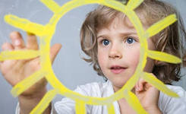
В каждом человеке – солнце, только дайте ему светить.
Сократ

Slide 22

Задание:
Ниже перечислены личностные черты и деловые качества, которые учитель встречает у своих учеников.
Выберите номера качеств личности,
которые Вам нравятся в учениках

Slide 23
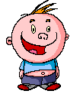
  Дисциплинированный.
  Неровно успевающий.
  Организованный.
  Выбивающийся из общего темпа.
  Эрудированный.
  Странный в поведении, непонятный.
  Умеющий поддержать общее дело.
  Выскакивающий на уроке с нелепыми замечаниями.
  Стабильно успевающий (всегда хорошо учится).
  Занятый своими делами (индивидуалист).
  Быстро, «на лету» схватывающий.
  Не умеющий общаться, конфликтный.
  Общающийся легко, приятный в общении.
  Иногда тугодум, иногда не может понять очевидного.
  Ясно, понятно для всех выражающий свои мысли.
  Не всегда желающий подчиняться большинству
  или официальному руководителю.

Slide 24
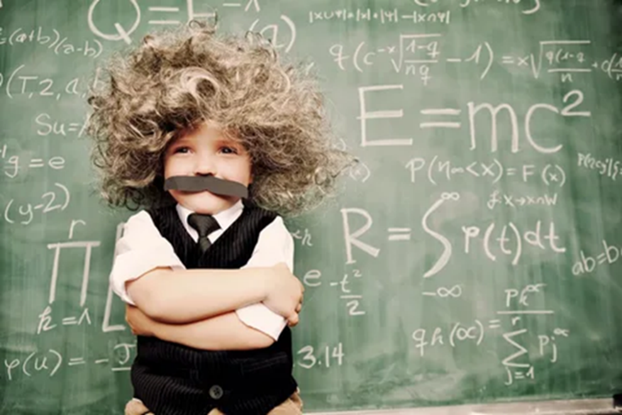
Каких номеров у Вас больше? Четных или нечетных?
Если чётных больше, то …..

Slide 25
Если чётных больше, то …..
Вы – нестандартный учитель, умеющий обнаружить,
выявить, разглядеть скрытую незаурядную одарённость.

Slide 26


